Slide 1
Blå Kors SnakkOmMobbing.no «Mobbet/mobber»

Slide 3
Samtale i starten av timen
Hva er mobbing?
Hvordan mobber ungdom i dag?
Hva kan være årsaken til at noen mobber andre?

Slide 4
Mobbet/Mobber
Se utdrag av filmen om Mats (ca 1m25s):
https://youtu.be/hJ4mN-6PG9Q

Slide 5
Skriveoppgave
Tenk deg at du er Mats:
Hvordan har du det? Hva føler du? Hvilke tanker har du?
Hvordan er det å være deg på skolen?
Hvordan har du det hjemme?

Slide 6
Refleksjonsspørsmål
Samtale etter klippet:
Hva handler dette om?
Hva skjer med Mats?
Hvordan har Mats det?
Hva tror du Mats føler?

Slide 7
Mobbet/Mobber
Se utdrag av filmen om Mats (ca 3min):
https://youtu.be/foIPpTAdw9o

Slide 8
Refleksjonsspørsmål
Hva tror du Mats føler?
Hvordan vil du beskrive Mats?
Hvordan har Mats det når han mobber andre?
Hva tror du Mats hadde trengt fra de voksne på skolen?
Hva tror du er grunnen til at de som mobber ofte gjør det i en gruppe?
Hvordan kan flere tørre å si i fra om mobbing?
Hvordan er det for gjengen å se hva Mats gjør?

Slide 9
Menneskekahoot
Hvert av de fire hjørnene i rommet tilsvarer de vanlige fargealternativene i kahoot:
Rød
Gul
Blå
Grønn
Alle elevene samles i midten av rommet og skal gå til det svaralternativet de mener er riktig for dem. Her er det ingen rette eller gale svar.

Slide 10
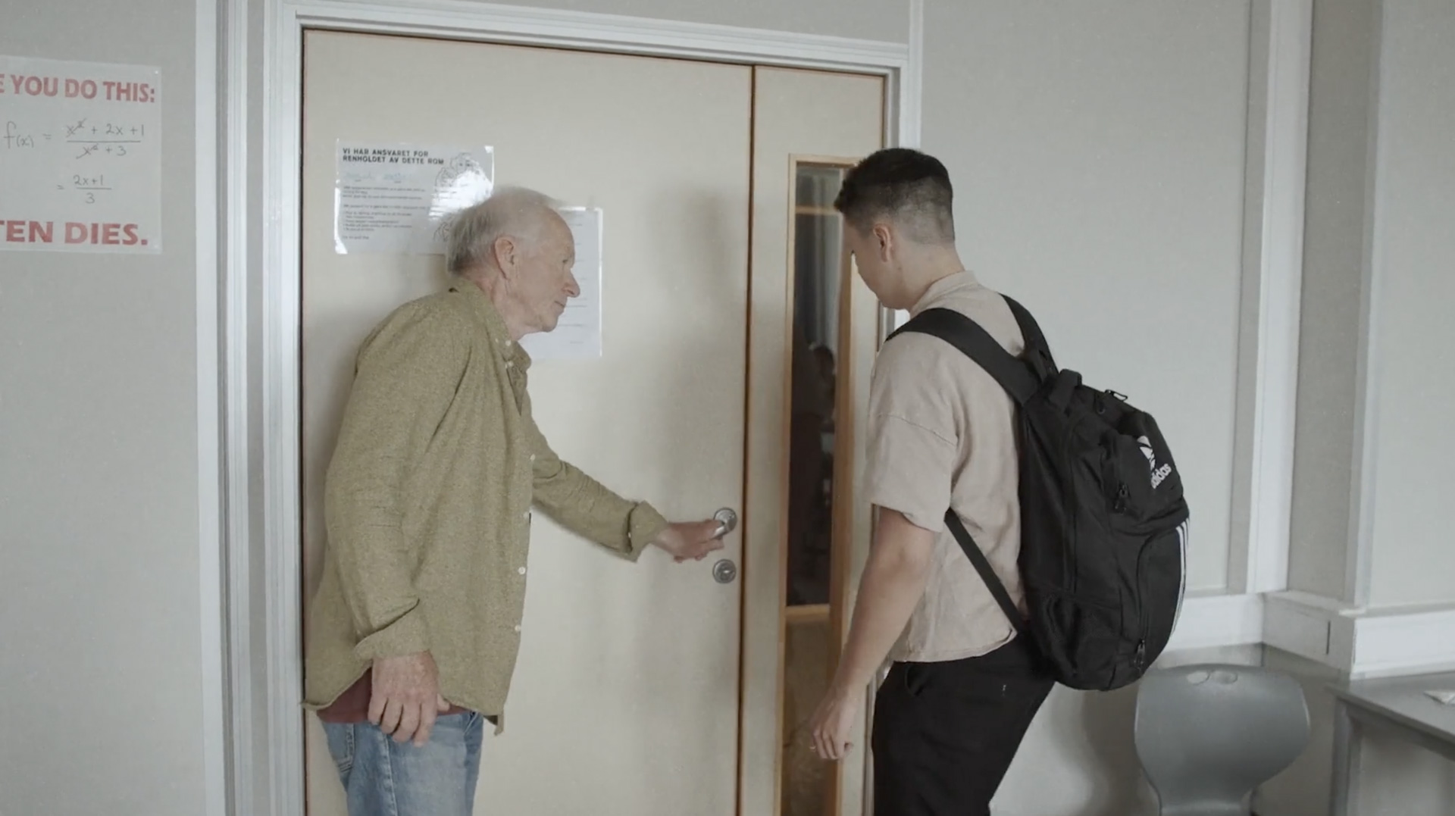
Hvem har fortalt rektor om mobbingen?
Kantineansatt
Medelev i klassen
Kantineansatt
Medelev i klassen
Jenta i kantina
Han som blir plaget
Jenta i kantina
Han som blir plaget

Slide 11
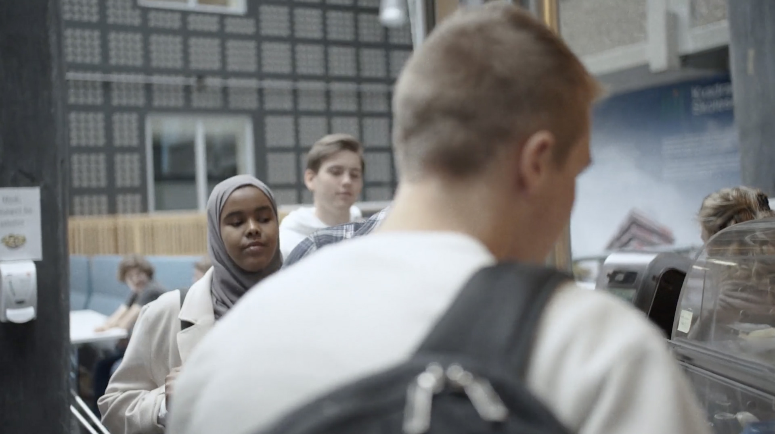
Tenk deg at jenta griper inn og ber Mats om å slutte å plage gutten. Hva skjer med henne?
Utestengt
Hun blir plaget selv
Uthengt som snitch
Ingenting

Slide 12
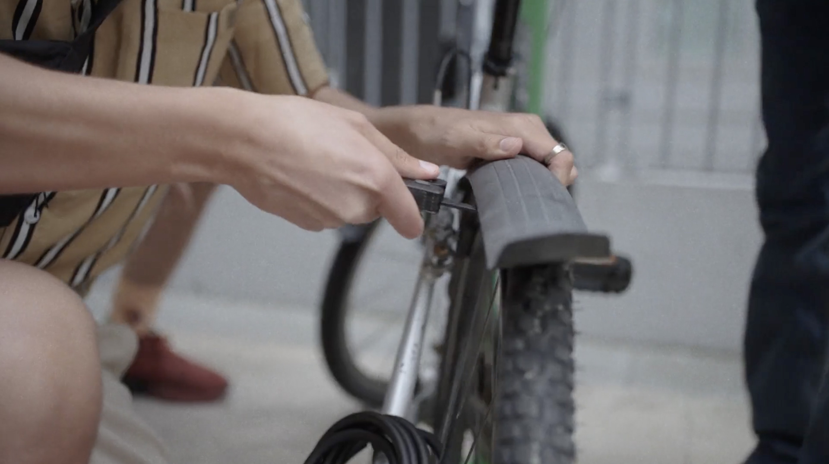
Hvem er mest skyldig?
Han som ødelegger dekket (Mats)
Han som filmer hendelsen
Han som bare spytter
Alle er like skyldige

Slide 13
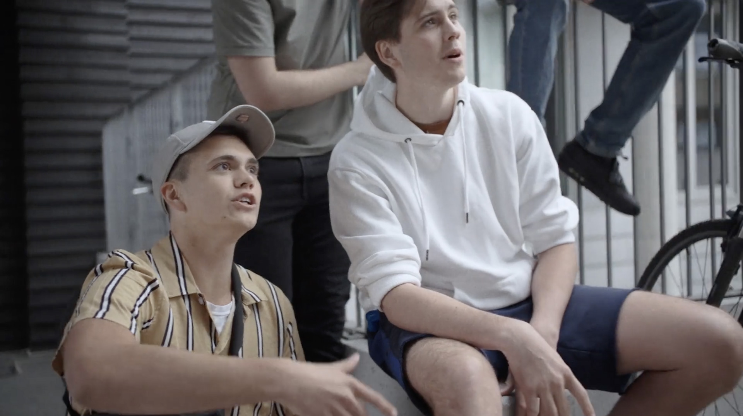
Hvorfor er det noen som mobber?
For å fremheve seg selv
De er født sånn
Alle andre gjør det
De skal tøffe seg

Slide 14
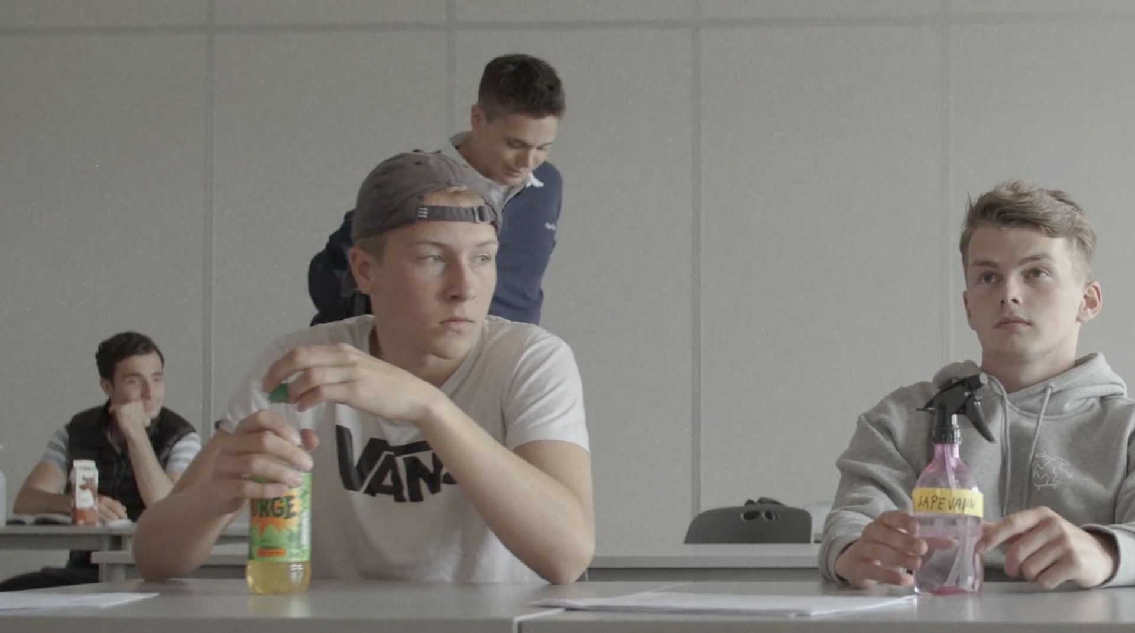
Hvorfor er det noen som blir mobbet?
De er annerledes enn andre
Det går i arv. De har foreldre som er blitt mobbet.
De er bare irriterende
Det er helt tilfeldig

Slide 15
«En som selv har blitt mobbet, kan selv ende opp som en mobber.»
Hvordan blir det sånn?

Slide 16
«I år vil mer enn 60.000 barn og unge utsettes for mobbing i Norge.»
Hva tenker du om dette tallet?

Slide 17
«Halvparten av dem kommer ikke til å fortelle noen om det.»
Hvorfor det?
Hvem kan en fortelle til?

Slide 18
Chat anonymt med en trygg voksen:
SnakkOmMobbing.no

